Slide 1
第二节 原子结构与元素性质
第2课时 元素周期律

Slide 2
旧知回顾
随着原子序数的递增
每一周期（第一周期除外）
引起了
最外层电子数1→8
核外电子排布呈周期性变化
（K层电子数1→2）
决定了
本质
同周期元素原子半径 大→小
元素性质呈周期性变化
化合价：+1→+7 －4→－1
归纳出
元素的金属性减弱；非金属性增强
元素周期律
元素的性质随着原子序数的递增而呈现周期性的变化

Slide 3
电离能
1、概念:
气态电中性基态原子失去一个电子转化为气态基态正离子所需要的最低能量叫做第一电离能。用符号I₁表示，单位：kJ/mol
电离能越小
气态原子越易失电子
电离能越大
气态原子越难失电子

Slide 4
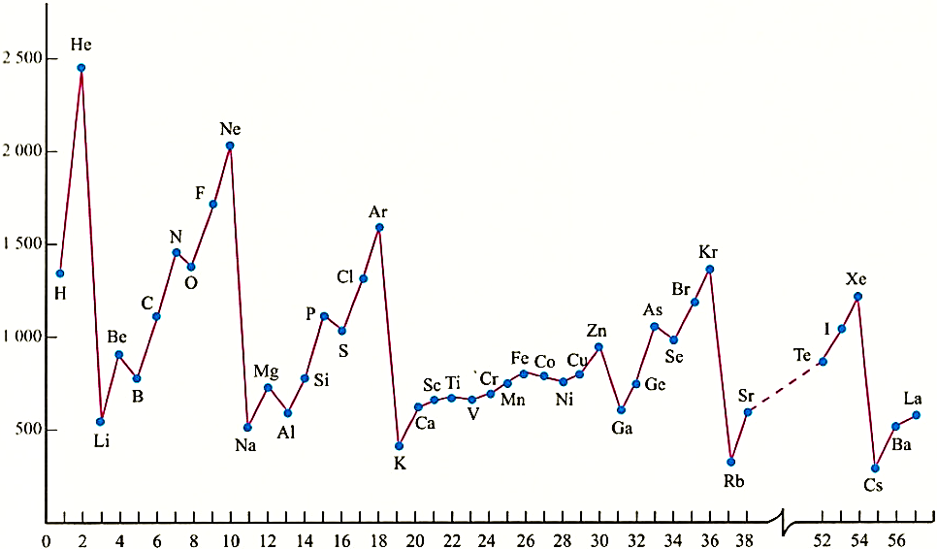
电离能
2、递变规律：
第一电离能（kJ·mol⁻¹）
①每个周期的第一种元素(氢或碱金属)的第一电离能最小，最后一种元素(稀有气体)的第一电离能最大；从左到右，总体呈现增大趋势(ⅡA与ⅢA、ⅤA与ⅥA反常)。
原子序数

Slide 5
电离能
为什么 B 、 Al 、 O 、 S 等元素的电离能比它们左边元素的电离能低，而使 Li －Ne 和 Na－Ar 的电离能曲线呈现锯齿状变化？
短周期元素的第一电离能
He
B和Al的第一电离能失去的电子是 np 能级的，能量比Be 和 Mg 失去的 ns 能级电子的高。
Ne
2s²2p³
Ar
F
3s²3p³
N 和 P 的电子排布是半充满的
H
N
O
3s²
P
Cl
2s²
Be
C
Mg
S
B
2s²2p⁴
Si
Al
3s²3p⁴
2s²2p¹
Li
Na
3s²3p¹

Slide 6
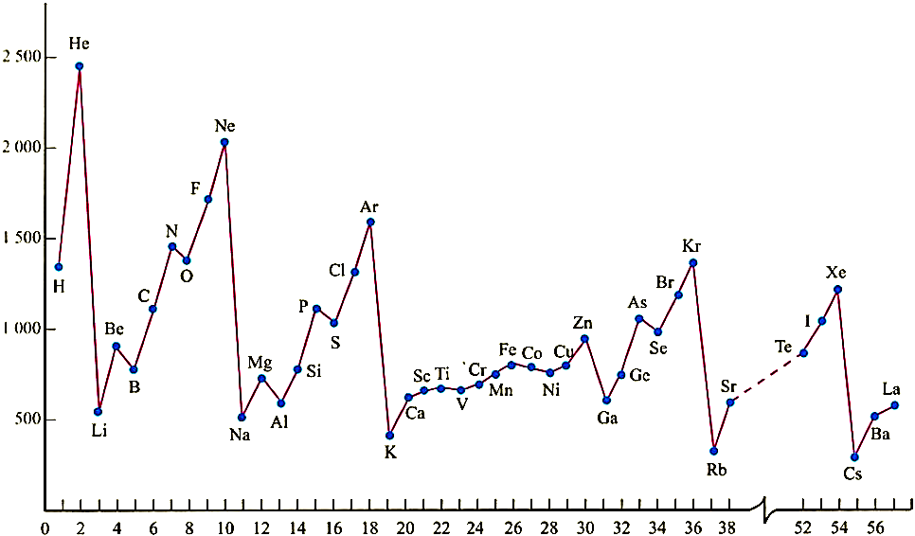
电离能
第一电离能（kJ·mol⁻¹）
②同主族元素，自上而下第一电离能逐渐减小 ,表明自上而下原子越来越易失去电子。
原子序数

Slide 7
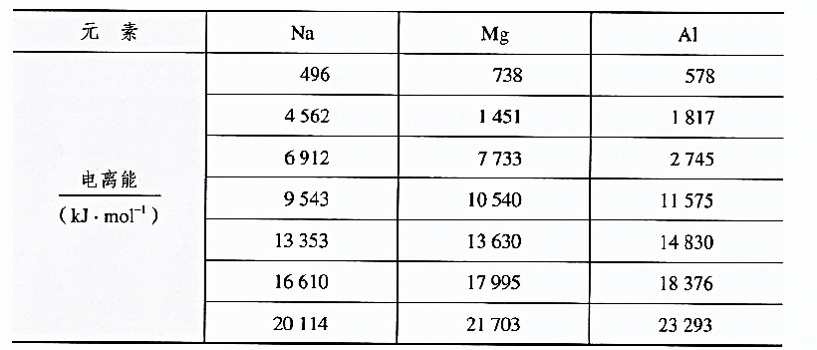
电离能
下表的数据从上到下是钠、镁、铝逐级失去电子的电离能。
若某元素的Ⅰ_{n+1} >＞ Ⅰ_{n}，则该元素的常见化合价为+n价
为什么原子的逐级电离能越来越大？这些数据跟钠、镁、铝的化合价有什么联系？

Slide 8
电离能
3、电离能的应用：
判断元素金属性的强弱：
电离能越小、金属越容易失去电子，金属性越强；反之越弱。
判断元素的化合价：
如果某元素的 Ⅰ_{n+1} >＞ Ⅰ_{n} ，则该元素的常见化合价为+n价。
判断核外电子的分层排布情况
多电子原子中，当电离能的变化出现突变时，电子层数就有可能发生变化。

Slide 9
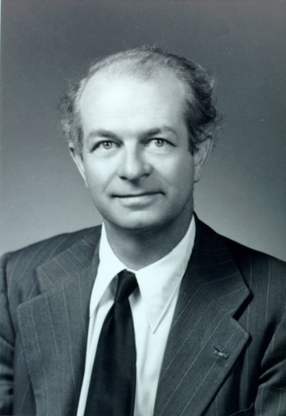
电负性
键合电子:
用于形成化学键的电子
1、概念:
··
··
·
·
H
Cl
··
用来描述不同元素的原子对键合电子吸引力的大小。
鲍林
电负性越小
键合电子的吸引力越小，非金属性越弱
电负性越大
键合电子的吸引力越大，非金属性越强
Notes:
电负性是相对值，没单位

Slide 10
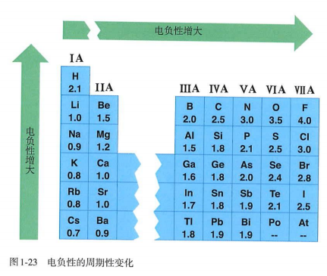
电负性
F：4.0 Li：1.0
2、相对标准:
3、递变规律：
同周期
从左到右，电负性增大。
电负性
同主族
从上到下，电负性减小。
F
Cs
周期表中电负性最大元素是 ,电负性最小元素是 。

Slide 11
电负性
3.电负性的应用：
H 2.1
Li 1.0 | Be 1.5 |  | B 2.0 | C 2.5 | N 3.0 | O 3.5 | F 4.0
Na 0.9 | Mg 1.2 |  | Al 1.5 | Si 1.8 | P 2.1 | S 2.5 | Cl 3.0
K 0.9 | Ca 1.0 |  | Ga 1.6 | Ge 1.8 | As 2.0 | Se 2.5 | Br 2.8
Rb 0.8 | Sr 1.0 |  | In 1.7 | Sn 1.8 | Sb 1.9 | Te 2.1 | I 2.5
Cs 0.7 | Ba 0.9 |  | Ti 1.8 | Pb 1.9 | Bi 1.9
①判断元素的金属性和非金属性:
电负性＞1.8 非金属元素
电负性＜1.8 金属元素
电负性 ≈ 1.8 类金属元素

Slide 12
电负性
②判断化合物中元素价态：
正
电负性大的为 价，小的为 价。
负
H 2.1
Li 1.0 | Be 1.5 |  | B 2.0 | C 2.5 | N 3.0 | O 3.5 | F 4.0
Na 0.9 | Mg 1.2 |  | Al 1.5 | Si 1.8 | P 2.1 | S 2.5 | Cl 3.0
K 0.9 | Ca 1.0 |  | Ga 1.6 | Ge 1.8 | As 2.0 | Se 2.5 | Br 2.8
Rb 0.8 | Sr 1.0 |  | In 1.7 | Sn 1.8 | Sb 1.9 | Te 2.1 | I 2.5
Cs 0.7 | Ba 0.9 |  | Ti 1.8 | Pb 1.9 | Bi 1.9
H
H
H
C
H
H
Si
H
H
H
-4 +1
+4 -1
CH₄
SiH₄

Slide 13
电负性
③判断化学键类型：
H 2.1
Li 1.0 | Be 1.5 |  | B 2.0 | C 2.5 | N 3.0 | O 3.5 | F 4.0
Na 0.9 | Mg 1.2 |  | Al 1.5 | Si 1.8 | P 2.1 | S 2.5 | Cl 3.0
K 0.9 | Ca 1.0 |  | Ga 1.6 | Ge 1.8 | As 2.0 | Se 2.5 | Br 2.8
Rb 0.8 | Sr 1.0 |  | In 1.7 | Sn 1.8 | Sb 1.9 | Te 2.1 | I 2.5
Cs 0.7 | Ba 0.9 |  | Ti 1.8 | Pb 1.9 | Bi 1.9
△x≥1.7，通常形成离子键
△x＜1.7 ，通常形成共价键
如：AlCl₃为共价键

Slide 14
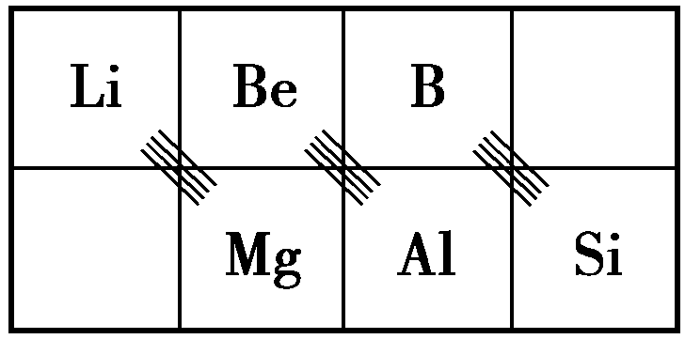
电负性
④ 解释对角线规则：
H 2.1
Li 1.0 | Be 1.5 |  | B 2.0 | C 2.5 | N 3.0 | O 3.5 | F 4.0
Na 0.9 | Mg 1.2 |  | Al 1.5 | Si 1.8 | P 2.1 | S 2.5 | Cl 3.0
K 0.9 | Ca 1.0 |  | Ga 1.6 | Ge 1.8 | As 2.0 | Se 2.5 | Br 2.8
Rb 0.8 | Sr 1.0 |  | In 1.7 | Sn 1.8 | Sb 1.9 | Te 2.1 | I 2.5
Cs 0.7 | Ba 0.9 |  | Ti 1.8 | Pb 1.9 | Bi 1.9
电负性接近，说明它们对键合电子的吸引力相当，元素表现出的性质相似。

Slide 15
反馈训练
1、具有下列价电子构型的原子中，第一电离能最小的是( )
A．2s²2p⁴ B．3s²3p⁴ C．4s²4p⁴ D．5s²5p⁴
D
2.将下列元素按第一电离能由大到小的顺序排列：
①K Na Li ②B C Be N
③He Ne Ar ④ Na Al S P
Li >Na> K
N> C > Be > B
He >Ne > Ar
P >S >Al> Na

Slide 16
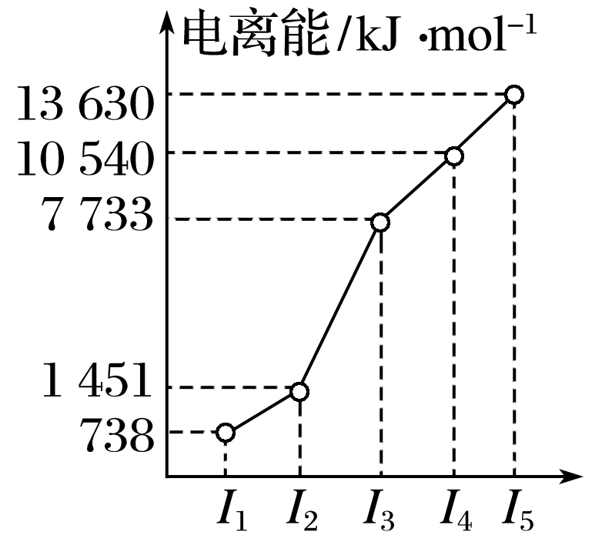
反馈训练
3.分析下列图表，回答问题。
(1)N、Al、Si、Ge四种元素中，有一种元素的电离能
数据如下，则该元素是_____(填写元素符号)。
Al
电离能 | I₁ | I₂ | I₃ | I₄ | …
kJ/mol | 578 | 1 817 | 2 745 | 11 575 | …
(2)短周期某主族元素M的电离能情况如图所示。则M元素位于周期表的第_____族。
ⅡA

